Slide 1
Internationalisering i högre utbildning
Stefan Karlsson, Pedagogisk utvecklare

Slide 2
Varför internationalisering?
Ökad kunskap om vår omvärld.
Lär sig verka i ett samhälle som präglas av internationell öppenhet och globalt samarbete.
Efterfrågad kompetens att nätverka och jobba i internationella team via digitala verktyg och arenor.
Handlingsplan för internationalisering 2021-2024

Slide 3
Internationalisering på hemmaplan
Att vara i kontakt med omvärlden utan att röra sig utanför sina egna landsgränser.
Hållbart
Jämlikt

Slide 4
3 konkreta tips på internationalisering på hemmaplan!
1. Samarbeta med andra lärosäten runt om i världen
Kontakta kollegor på andra universitet runt om i världen och planera ett samarbete.
Självständigt eller via Erasmus+ om det kräver finansiering.
Använd digitala verktyg för kommunikation.
Bli inspirerad på utbyten.se/inspiration.

Slide 5
3 konkreta tips på internationalisering på hemmaplan!
2. Diskussion om utbildningskulturer i mångkulturella klassrum
Använd studenternas egna erfarenheter som resurser för att diskutera utbildningskulturer.
Gruppdiskussioner kring några klassiska utmaningar.
Gemensamma reflektioner kring skillnader och vad dessa kan innebära i praktiken.

Slide 6
3 konkreta tips på internationalisering på hemmaplan!
3. Använd MOOC:s som en resurs i undervisningen
Öppna kurser som erbjuds kostnadsfritt till alla online.
Ofta självgående och uppbyggda i moduler där deltagaren bestämmer hastigheten.
Inblick i hur internationella utbildningar tar sig an ämnet.
Som läraktivitet eller komplement.
Inspiration till universitetslärare.
www.edx.org – mer än 3000 kurser. Både universitet och företag (MIT, Harvard, IBM, Microsoft)

Slide 7
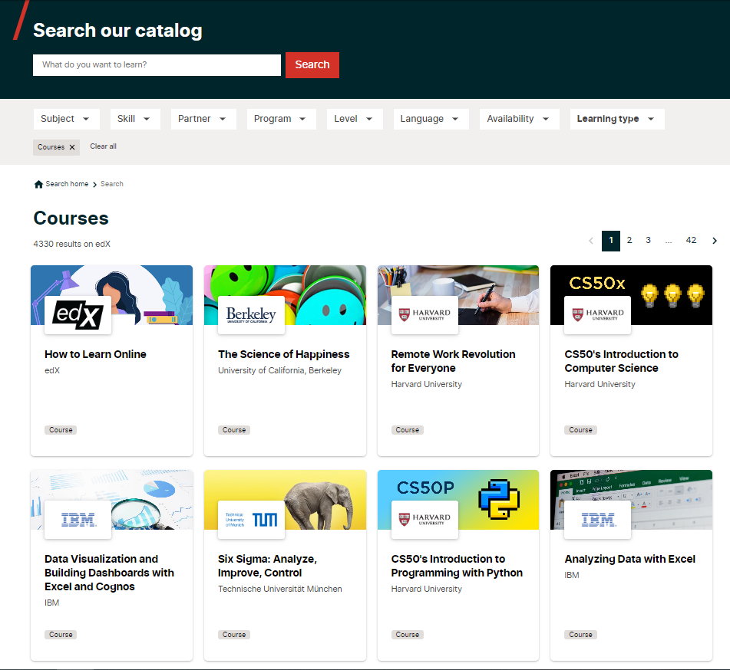

Slide 8


